Slide 1
Korean text preprocessing
Sang Yup Lee

Slide 2
한글 텍스트 전처리
“한글 텍스트 전처리.pdf” 참조
Korean_preprocessing.ipynb
Add_nouns_Twitter.ipynb

Slide 3
한글 텍스트 전처리
순서: 전반적인 순서는 영어와 유사
불필요한 기호 제거하기 (예, !, ., “, ; 등)
형태소 분석 [tokenization + POS tagging]
필요한 품사의 단어들만 선택
불용어 제거하기
결과물 (영어 전처리와 동일)
불용어가 제거된 최종 분석에서 사용하고자 하는 품사의 단어

Slide 4
한글 텍스트 전처리
형태소 분석
텍스트를 어절 단위로 분리하고 각 어절을 구성하는 형태소들을 인식하고, 불규칙 활용이나 축약, 탈락 현상이 일어난 형태소는 원형을 복원하는 과정
원래는 품사 태깅 (PoS tagging)은 포함하지 않음
하지만, 일반적으로 어절을 형태소 단위로 구분하여 원형을 찾고, 각 형태소의 품사를 찾는 과정까지를 의미

Slide 5
한글의 특성
한글의 (형태론) 특성
한글 분석을 이해하고, 잘 하기 위해서는 한글의 기본적인 구조와 특성을 알고 있는 것이 중요
한글 형태론
단어의 형태와 구조를 연구하는 언어학의 한 분야

Slide 6
한글의 특성
한글 문장의 기본 구조
예) “철수가 밥을 먹다”
문장 > 어절: 문장은 어절들로 구성
즉, 한 문장의 띄어쓰기 기준으로 분리했을 때 나오는 결과물
어절: 철수가, 밥을, 먹다
어절 > 단어: 어절은 단어들로 구성
철수가 = 철수 + 가
밥을 = 밥 + 을
단어 > 형태소: 단어는 한 개 이상의 형태소로 구성
철수 = 철수 (단어 = 형태소)
먹다 = 먹 + 다 (어간: 의미형태소 + 어미: 형식형태소)

Slide 7
한글의 특성
단어
정의: 최소의 자립 형식
의미적으로나 문법적으로 자립하여 사용될 수 있는 최소 단위를 의미
품사: 단어를 문법적 성질에 따라 몇 가지로 구분한 것
명사, 대명사, 수사, 형용사, 동사, 관형사, 부사, 조사, 감탄사 등의 9가지
각 품사는 단어가 문장에서 하는 역할에 따라 체언, 용언, 수식언, 관계언, 독립언으로 구분
체언: 문장의 몸과 같은 주어와 목적어의 역할 (명사, 대명사, 수사 포함)
용언: 문장의 서술어 역할 (형용사와 동사 포함)

Slide 8
한글의 특성
단어의 분류
가변어 | 동사 | 용언
 | 형용사
불변어 | 대명사 | 체언
 | 명사
 | 수사
 | 관형사 | 수식언
 | 부사
 | 조사 | 관계언
 | 감탄사 | 독립언

Slide 9
한글의 특성
형태소
정의: 의미를 갖는 최소 단위
여기서의 ‘의미’는 어휘적인 의미뿐 아니라 형식적인 혹은 문법적인 의미도 포함
어미는 단어 (자립하여 사용될 수 없기 때문)는 아니지만, 어절을 생성하는데 있어서 문법적인 의미를 갖기 때문에 형태소로 구분
형태소의 구분
자립성 여부에 따라
자립 형태소: 다른 형태소와 결합하지 않고도 사용될 수 있는 형태소 (‘철수’, ‘밥’ 등)
의존 형태소: 다른 형태소와 결합되어 사용되는 형태소 (‘가’, ‘먹’ 등)
의미 유무
실질 형태소: 실질적인 의미를 가진 형태소 (‘철수’, ‘밥’, ‘먹’ 등)
형식 형태소: 말과 말 사이의 형식적인 (문법적인) 관계를 표시 (‘는’, ‘와’, ‘다’ 등)

Slide 10
한글의 특성
한글과 영어의 차이
한글: 교착어
하나의 단어 (혹은 어절)가 하나 이상의 형태소의 조합으로 구성
영어: 굴절어
하나의 단어 (혹은 어절)가 하나의 형태소로 구성되어 있고, 그 형태의 변형에 따라 다른 기능
=>문장을 띄어쓰기 기준으로 분류하는 경우, 한글은 어절 (형태소의 조합), 영어는 형태소

Slide 11
한글 텍스트 전처리
순서
불필요한 기호 제거하기 (예, !, ., “, ; 등)
형태소 분석 [tokenization + POS tagging]
불용어 제거하기

Slide 12
한글 형태소 분석
형태소 분석
정의: 형태소를 구분하고, 원형을 찾고, 품사를 태깅하는 작업
일반적으로 1) 형태소 사전과 2) 형태소 변형과 조합에 대한 규칙을 기반으로 수행
형태소 사전: 형태소 정보, 품사 정보, 생성/변형 정보 등을 담고 있는 사전
예: https://kbig.kr/portal/kbig/datacube/niadict.page

Slide 13
한글 형태소 분석
Python에서의 형태소 분석
KoNLPy를 가지고 수행
http://konlpy.org/en/latest/
설치: http://konlpy.org/en/latest/install/
KoNLPy는 5개의 형태소 분석기를 지원
http://konlpy.org/en/latest/morph/#pos-tagging-with-konlpy
그 중에서 Komoran과 Twitter를 사용
가장 많이 사용
사전 업데이트가 지속적
사전에 새로운 단어 추가가 가능

Slide 14
Python에서의 형태소 분석
관련 소스 코드
Korean_preprocessing.ipynb
순서
불필요한 기호 제거
KoNLPy를 사용한 형태소 분석
특정 품사 단어 선택
불용어 제거
불용어 제거
한 음절 단어 제거

Slide 15
Python에서의 형태소 분석
미등록 단어 문제
단어가 사전에 등록이 되어 있지 않아 분석이 제대로 안되는 문제
미등록 단어: 대부분 신조어, 고유명사, 전문 용어와 같은 명사
예)
최순실
'파이콘은 파이썬 콘퍼런스의 약자이다'
해결하지 않으면 텍스트 분석 결과의 정확도가 낮아짐 (특히, 키워드 분석, 네트워크 분석 등)

Slide 16
Python에서의 형태소 분석
미등록 단어 문제 줄이기
미등록 단어를 찾은 다음 사전에 추가해서 문제 완화 가능
미등록 단어 찾기
사람이 직접 찾기
하지만, 미등록 단어가 많거나 분석 데이터의 양이 많은 경우 어려움
컴퓨터 알고리즘 사용하기
미등록 단어의 특징을 파악하여 미등록 단어를 알고리즘을 이용하여 추출
미등록 단어 형태소 사전에 등록하기

Slide 17
Python에서의 형태소 분석
미등록 단어 사전에 등록 하기
Twitter
customized_konlpy 모듈에서 제공하는 add_dictionary() 함수 사용하기
pip install customized_konlpy
from ckonlpy.tag import Twitter twitter = Twitter()
twitter.add_dictionary('파이콘', 'Noun')
Komoran
Komoran() 생성자의 userdic 파라미터 사용하기
komoran = Komoran(userdic='dic.txt')
파이콘\tNNP
코딩\tNNG
데이터분석\tNNP

Slide 18
Python에서의 형태소 분석
미등록 단어 찾기
미등록 단어의 대부분은 명사 단어 (고유명사, 전문용어, 신조어 등)
명사 단어 자동 추출 방법
kornounextractor 모듈 (이상엽, 2018) 사용하기
문서에서의 명사 사용 특성 기반
주로 조사와 함께 사용된다.
중요한 명사들은 여러번 사용된다.
명사는 단독으로 사용되기도 한다.
명사가 포함되지 않는 어절의 특성
어절을 구성하는 단어 중에 형용사, 부사 , 동사 등이 포함되어 있는 어절은 명사 단어를 포함하지 않을 확률이 높다
명사 배제 정보 사용하기 (이도길, 2003)
'ㄳ','ㅆ', 'ㅀ', 'ㄾ', 'ㄶ','ㄵ', 'ㄺ', 'ㄼ','ㄿ‘
한 음절의 단어 배제하기
Komoran 형태소 분석기 활용

Slide 19
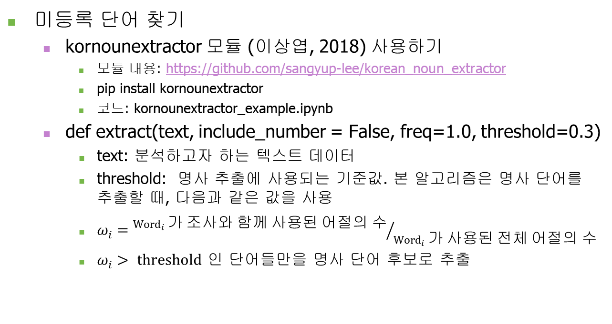
Python에서의 형태소 분석
미등록 단어 찾기
kornounextractor 모듈 (이상엽, 2018) 사용하기
모듈 내용: https://github.com/sangyup-lee/korean_noun_extractor
pip install kornounextractor
코드: kornounextractor_example.ipynb
def extract(text, include_number = False, freq=1.0, threshold=0.3)
text: 분석하고자 하는 텍스트 데이터
threshold: 명사 추출에 사용되는 기준값. 본 알고리즘은 명사 단어를 추출할 때, 다음과 같은 값을 사용
$ω_{i}={{Word}_{i} 가 조사와 함께 사용된 어절의 수}/{{Word}_{i} 가 사용된 전체 어절의 수}$
$ω_{i}> threshold$ 인 단어들만을 명사 단어 후보로 추출

Slide 20
Python에서의 형태소 분석
미등록 단어 찾기
LRNounExtractor_v2 (김현중, 2018) 사용하기
모듈 내용: https://github.com/lovit
pip install soynlp
Add_nouns_Twitter.ipynb 참조

Slide 21
Q & A

